Slide 1
质点运动学部分习题

Slide 2
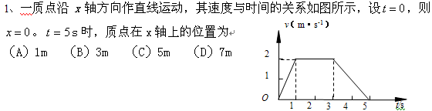
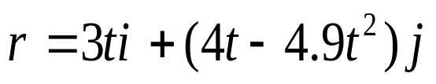



2. 质点的运动学方程为 ，t 表示时间，那么该质点的初速度的大小为 。
3.质点的运动学方程为 ，t 表示时间，那么该质点的运动是
（A）竖直上抛运动，初速度为 ；
（B）斜抛运动，初速度为 ；
（C）斜抛运动，初速度为 ；
（D）平抛运动，初速度为 。

Slide 3



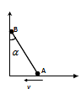
4.质点作匀速圆周运动，则 。
(A)切向加速度的大小和方向都在变化
(B)法向加速度的大小和方向都在变化
(C)切向加速度大小不变，法向加速度改变
(D)切向加速度大小不变，法向加速度不变
5.作直线运动的质点 ( =常数)， ，
求任意时刻的速度和坐标 ．
6. 如右图，A、B两物体由长为L的刚性
细杆相连，A、B两物体可在光滑轨道上
滑行，如物体A以恒定的速率v向左滑行，
当α=30°时，物体B的速度为 。

Slide 4




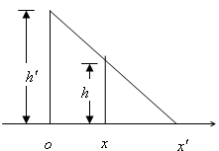
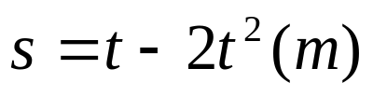
7.一路灯的高度为 ，一身高为 的在灯下沿背
离路灯的方向行走，某时刻人与路灯的水平距离
为 ，人行走的速度为 ，求此时刻人头顶在地
面的影子移动速度的大小为 。
8.一质点做半径为R 的圆周运动，已知其路程的变化为 ，求:
（1）质点运动的总加速度表达式；
（2）什么时刻其总加速度大小与切向加速度大小相等。

Slide 5





9.一质点由静止开始沿直线运动，初始时刻的加速度为 ，以后加速度均匀增加，每经过 秒增加 ，求经过 秒后该质点的速度和运动的路程。
10.一质点以初速 沿半径为R的圆周运动，已知其总加速度方向与速度方向的夹角 为恒量，求质点速率与时间的函数关系。
11. 一人骑自行车向东而行，在骑车速度为10m/s时，觉得有南风，骑车速度增至15m/s，觉得有东南风，求风的速度。

